Slide 1
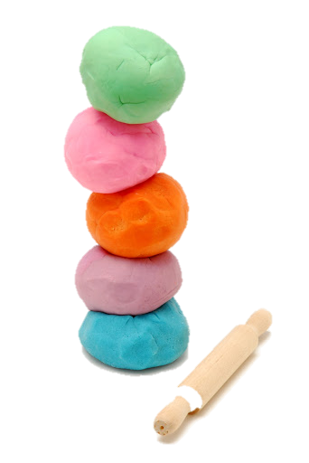
-يشكل حزام طولي من الصلصال
مقدم الهدف: نورة محمد الهاجري

Slide 2
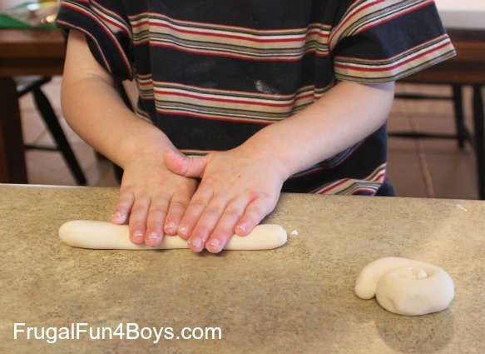
المراجعة: حفصة الشامسي | الإعداد : نورة محمد الهاجري | -يشكل حزام طولي من الصلصال رقم الهدف :(154) | الهدف
الفئة العمرية: 10-11 | مستوى الشدة: متوسطة | فئة الإعاقة : الاعاقة الذهنية | بيانات الهدف
درس : -يشكل حزام طولي من الصلصال قصة: الدودة الكبيرة كان ياما كان هناك صلصال متعدد الألوان فطلبت المعلمة من الطلاب بصنع اشكال متعددة باستخدام الصلصال و اسهلها في البداية الحزام الطولي الذي يشبه الدودة ووضع الزينة عليها. قال الصلصال للطفل هيا بنى نشكل دوده ملونه معاً قام الطفل بتحريك أصابعه على العجين ثم شكل حزام طولي بالصلصال وزينه باستخدام العيون و الخرز الملون. |  |  | كتاب الطالب

Slide 3
- -يشكل حزام طولي من الصلصال | الهدف
انشطه مهارية | المكونات
ا ستراتيجيات التعليم: اهمية نشاط تشكيل حزام طولي من الصلصال. 1- التعلب باللعب: تنمية القدرات الوجدانية والجسمية للأطفال والعقلية،أيضاً تساعد على تحسن وتوسيع آفاق الأطفال و الإكتساب لديهم للمعرفة وتعليم المبادئ لهم. 2- تدريب و تقوية العضلات الدقيقة: و ذلك لأن الصلصال يحتاج قوة لتشكيلة فتعتبر تدريب جيد لتدريب وتقوية العضلات الدقيقة 3- اللعب التخيلي: تنمية القدرة التعبيرية لدى الأطفال، تنمية التفكير الإبداعي والإبتكاري لدى الطفل، واكتشاف مشاعر الأطفال واتجاهاتهم وقيمهم ومدركاتهم. 4- اللعب الحر: عند استخدام الصلصال يكون الطفل حر في تشكيلة وحر في استخداماته العده. ولا يشعر انه مقيد في شي واحد.وتساعد في إدراك معاني الأشياء. 5-استراتيجيات الضعف البصري القشري : عند استخدام الصلصال ،يتم توفير ارضية بلون أسود ووالوان الصلصال بالوان الاحمر والأصفر والأخضر ، وذلك لرفع انتباه الطالب اثناء العمل بالصلصال . | المقدمة

Slide 4
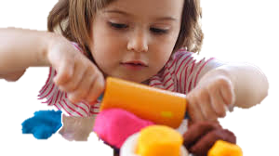
- -يشكل حزام طولي من الصلصال | الهدف
انشطه مهارية | المكونات
تحليل الهدف: أن يتدرب الطالب على التشكيل بالصلصال لعمل أشكال فنية مبسطة كالحزام الطولي أن يضغط الطالب على الصلصال بيدية للبدأ بتشكيلة أن يتدرب الطالب على استخدام أداة الفرد لعمل حزام طولي | المقدمة

Slide 5
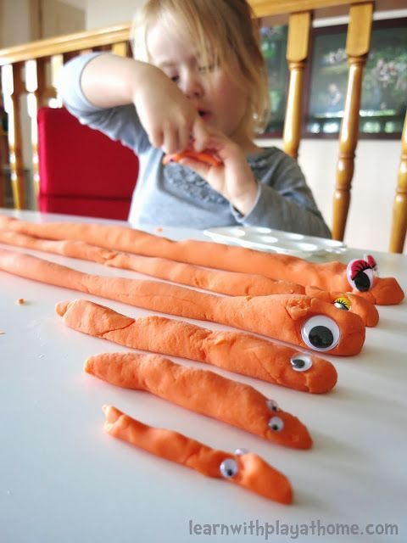
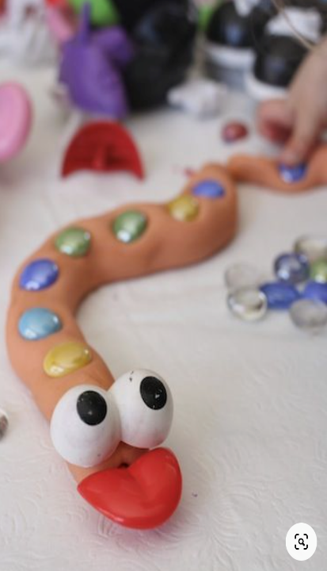
يشكل حزام طولي من الصلصال | الهدف
انشطه مهارية | المكونات
الدرس: أنشطة تحفيزية تساعد و تدعم مهارات الطفل ليشكل حزام طولي من الصلصال : التدرج في تنفيذ النشاط: يمكن أن نقسم تشكيل حزام طولي من الصلصال إلى خطوات مختلفة: 1- يبدأ الطفل بمشاهدة فيديو تعليمي عن صنع الصلصال . 2- يقوم المعلم بتوزيع أدوات الصلصال و الصلصال و الاعين للطفل. 3- يقوم أولا بختيار اللون اللذي يريد القيام بحزام الطولي للصلصال . يفرد العجين بيديه و يشكل الحزام الطولي ثم يزين الصلصال بالوان باهية. يمكن اعاده الكره مره آو اخرى. كما أنه في البداية أثناء استخدام يديه نتيح له الفرصة لفهم المغزي من هذا النشاط و أنه يجب عليه صنع اشكال معينه بستخدام الصلصال و اللذي يفرد به.

Slide 6
التدرج في تنفيذ النشاط: يمكن أن نقسم تشكيل حزام طولي من الصلصال إلى خطوات مختلفة: 1- يبدأ الطفل بمشاهدة فيديو تعليمي عن صنع الصلصال . 2- يقوم المعلم بتوزيع أدوات الصلصال و الصلصال و الاعين للطفل. 3- يقوم أولا بختيار اللون اللذي يريد القيام بحزام الطولي للصلصال . يفرد العجين بيديه و يشكل الحزام الطولي ثم يزين الصلصال بالوان باهية. يمكن اعاده الكره مره آو اخرى. كما أنه في البداية أثناء استخدام يديه نتيح له الفرصة لفهم المغزي من هذا النشاط و أنه يجب عليه صنع اشكال معينه بستخدام الصلصال و اللذي يفرد به. | دليل للمعلم
أن يحل ورق النشاط بالمنزل | الواجب المنزلي
يشكل حزام طولي من الصلصال أن يتدرب الطالب على التشكيل بالصلصال لعمل أشكال فنية مبسطة كالحزام الطولي أن يضغط الطالب على الصلصال بيدية للبدأ بتشكيلة أن يتدرب الطالب على استخدام أداة الفرد لعمل حزام طولي | تمارين الكترونية
متوسط : : بأن يشكل حزام طولي من الصلصال بمساعدة كلية الجيد: بأن يشكل حزام طولي من الصلصال بمساعدة جزئة مرتفع: أن يشكل حزام طولي من الصلصال بدون مساعدة | التقييم
https://www.youtube.com/watch?v=1oYxoCV6dcI
مشاهدة فيديو تعليمي

